Slide 1
CHÀO MỪNG CÁC EM HỌC SINH THAM DỰ TIẾT TIN HỌC LỚP 4
Giáo viên thực hiện: Đào Hoàng Hà

Slide 2
BÀI 2: CÁC THAO TÁC VỚI THƯ MỤC

Slide 3
1. Nhắc lại kiến thức
A. HOẠT ĐỘNG CƠ BẢN
a.Tạo / mở thư mục
Tạo thư mục
Nháy phải chuột
Chọn New
Chọn Folder
Mở thư mục
C1: Chọn thư mục -> nháy phải ->Open
C2: Nháy đúp vào thư mục
Các thao tác tạo thư mục?
Các thao tác mở thư mục?

Slide 4
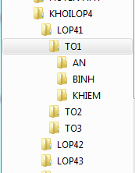
b.Điền từ còn thiếu để được câu đúng
Thư mục LOP41 có các thư mục con: …… …… ….…
Thư mục TO1 có các thư mục con: …….. …….. ………
TO1, TO2, TO3
AN, BINH, KHIEM

Slide 5
c. Đánh dấu vào ở sau câu đúng
Để mở thư mục LOP41 em phải thực hiện thao tác nào sau đây:
Nháy nút phải chuột vào thư mục LOP41, chọn Open
Nháy nút phải chuột vào thư mục LOP41, chọn New
Nháy nút phải chuột vào thư mục LOP41
Nháy đúp chuột vào thư mục LOP41

Slide 6
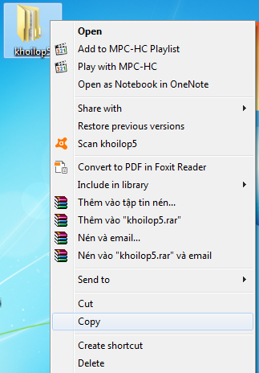
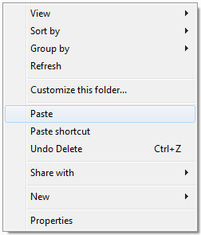
2. Sao chép (Copy) thư mục
Các thao tác sao chép thư mục
Bước 1: Nháy phải chuột vào thư mục cần sao chép, chọn Copy
Bước 2: Mở thư mục sẽ chứa, nháy phải chuột, chọn Paste

Slide 7
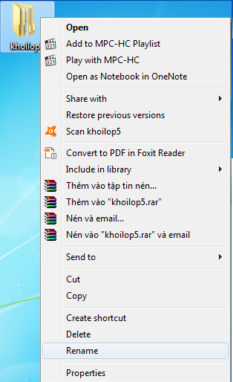
3. Đổi tên (Rename) thư mục
Các thao tác đổi tên thư mục:
Bước 1: Nháy phải chuột vào thư mục cần đổi tên, chọn Rename
Bước 2: Gõ tên mới cho thư mục
Bước 3: Nhấn Enter

Slide 8
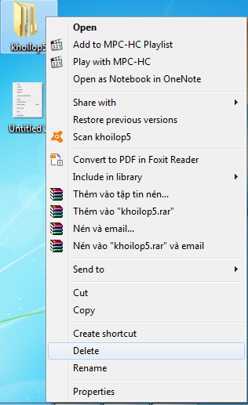
4. Nhắc lại thao tác Xóa(Delete) thư mục
Các thao tác xóa thư mục:
Bước 1: Nháy phải chuột vào thư mục cần xóa, chọn Delete
Bước 2: Nhấn Enter

Slide 9
B. HOẠT ĐỘNG THỰC HÀNH:
Mở thư mục LOP4B đã tạo:
Trong thư mục LOP4B, tạo thư mực TO4
Copy các thư muc: AN, BINH, KHIEM từ thư mục TO1 vào thư mục TO4
Đổi các tên AN, BINH, KHIEM thành LAN, NGỌC, TUAN

Slide 10
Trong thư mục LOP4, tạo thư mục Sơn Ca.
* Điền từ (Nhóm đôi, ba)
Để thực hiện thao tác sao chép thư mục Sơn Ca từ thư mục LOP4A sang thư mục LOP4B
Bước 1: Mở thư mục LOP4, nháy .. ……………. vào thư mục ……….rồi chọn ……………
Bước 2: Mở thư mục …………, nháy nút phải chuột, chọn …………
nút phải chuột
LOP4A
Coppy
LOP4B
Paste

Slide 11
C- HOẠT ĐỘNG ỨNG DỤNG MỞ RỘNG
1. Tạo và sắp xếp các thư mục Học tập, Giải trí, Toán, Tiếng Việt, Âm nhạc và Hình ảnh sao cho hợp lí và dễ tìm kiếm nhất.
2. Em thực hiện các yêu cầu sau:
a-Tạo thư mục có tên Tập vẽ.
b-Nháy chuột lên thư mục vừa tạo rồi nhấn phím F2.
c-Đổi tên thư mục Tâp vẽ thành Bài tập vẽ rồi nhấn phím Enter.

Slide 12
Ghi nhớ:
Khi sao chép một thư mục, em đã đồng thời sao chép tất cả các thư mục con có trong thư mục đó
Khi xóa một thư mục, em đã đồng thời xóa tất cả các thư mục con có trong thư mục đó
Chú ý:
Khi sao chép, xóa, đổi tên thư mục phải chắc chắn thư mục đó đang được đóng
Không tự ý xóa thư mục không phải của mình

